Slide 1

CSS Grid

Slide 2
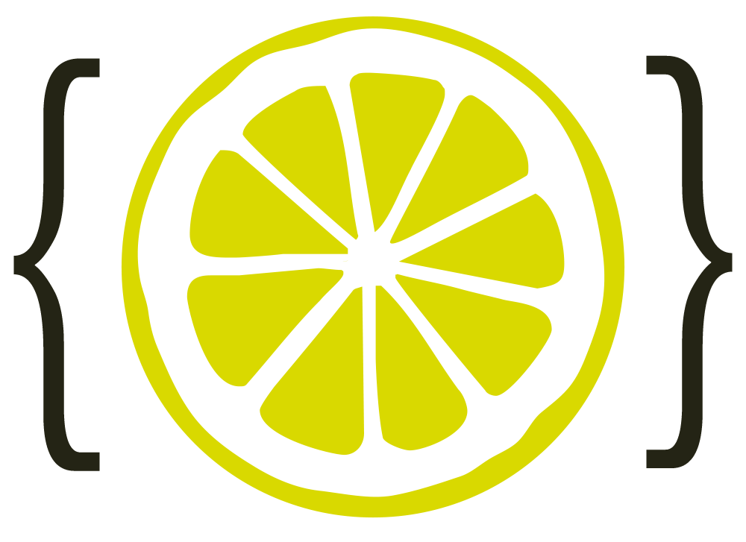
Agenda
¿Qué es CSS Grid?
Partes de una Grid
Propiedades de posicionamiento
Funciones y valores especiales
Propiedades de estructura
Alineación de los elementos (grid ítems)

Slide 3
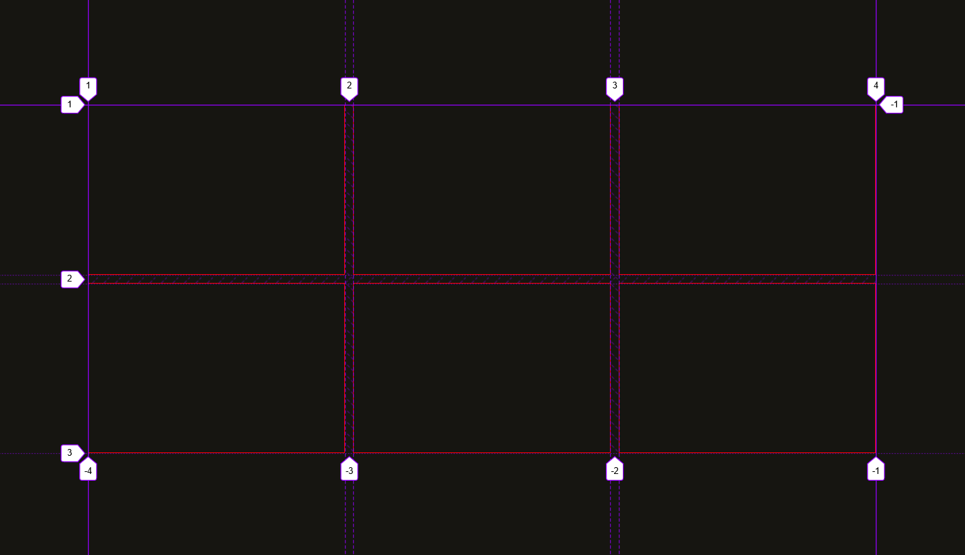
¿Qué es CSS Grid?
Sistema de maquetación en rejilla pensado para distribuir el contenido en filas y/o columnas
Permite trabajar sobre dos ejes, el horizontal (x) y el vertical (y)
Permite dividir una página o elemento en áreas o regiones
Se define en la propiedad `display` con el valor `display: grid` o `display: inline-grid`
Notes:
1. Es un sistema de maquetación en rejilla pensado para distribuir el contenido en filas y/o columnas.
2. Esto nos permite trabajar sobre dos ejes, el horizontal (x) y el vertical (y).
3. También permite dividir una página o elemento en áreas o regiones.
4. El grid se define en la propiedad `display` con el valor `display: grid` o `display: inline-grid`.
5. Una vez definido, todos los hijos directos se convertirán en elementos de la cuadrícula.

Slide 4
Partes de una Grid

Slide 5
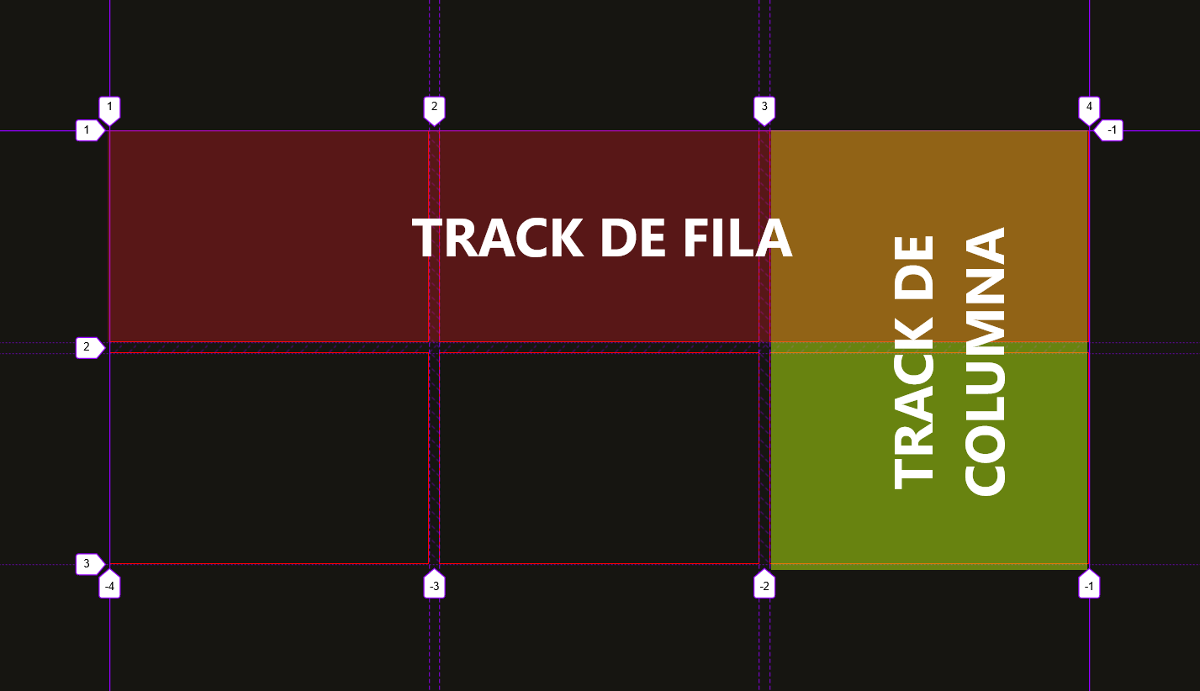
Grid Tracks o pistas
Grid Tracks o pistas es el espacio entre dos líneas. Definen la fila (grid row) o la columna (grid column).

Slide 6
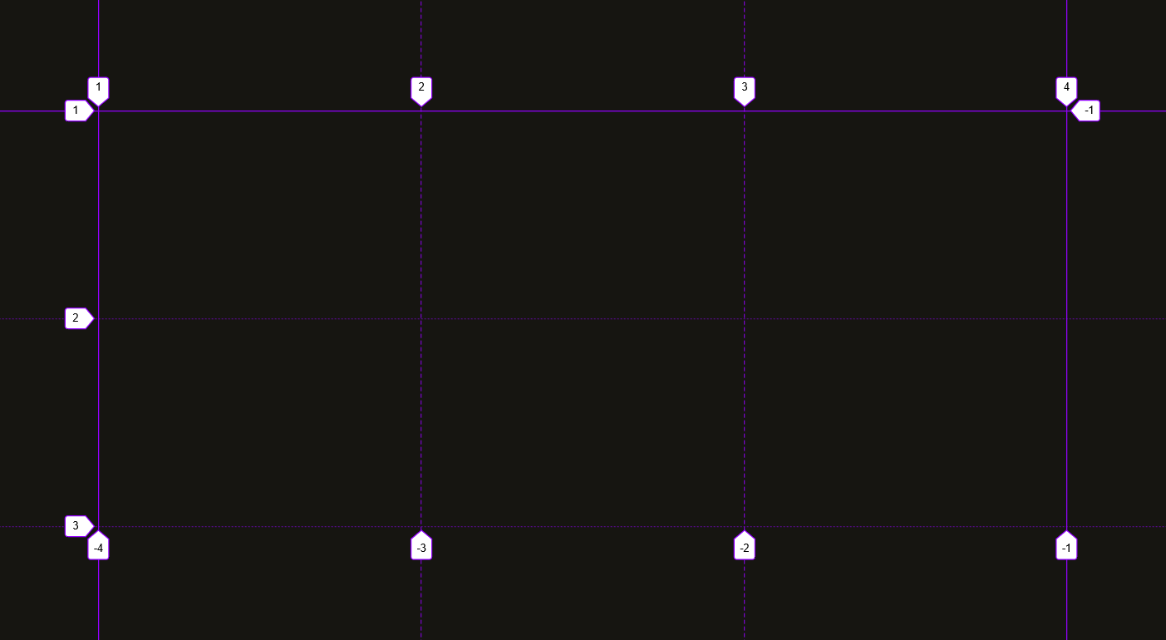
Líneas de cuadrícula
Se crean al definir las pistas. La numeración de la imagen muestra el número de línea vertical y horizontal.

Slide 7
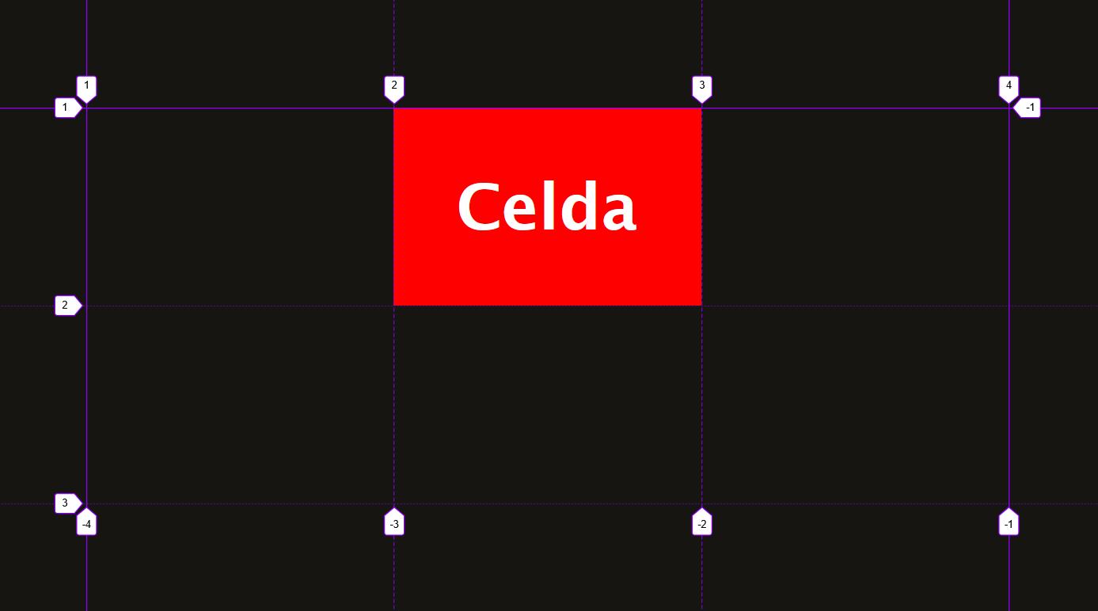
Grid Cell o celda
Grid Cell o celda es la división más pequeña que puede tener una grid
Notes:
Grid Cell o celda es la división más pequeña que puede tener un grid.
Está delimitada por dos líneas verticales y dos horizontales.
Si no tenemos definidas estas celdas de manera explícita Grid generará de manera implícita o automática una celda por cada elemento hijo que encuentre y este pasará a ocupar dicha celda

Slide 8
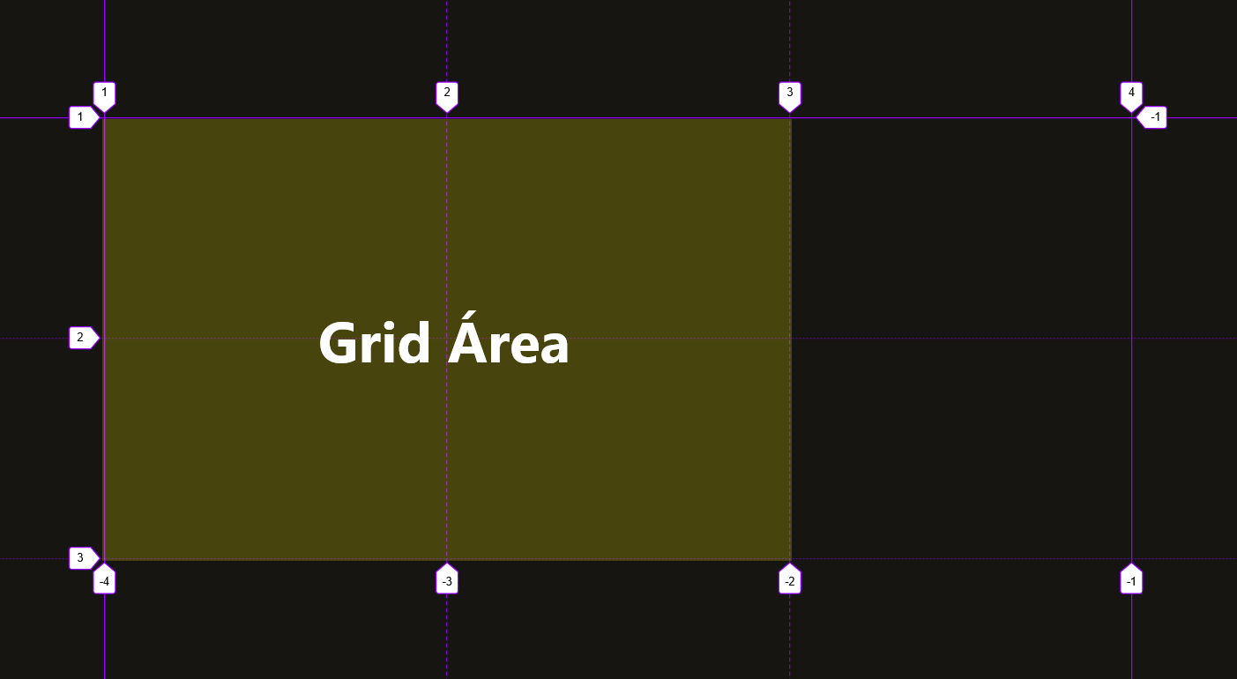
Grid Áreas
Grid Áreas se crean a partir de una o más celdas y siempre deben ser de naturaleza rectangular
Notes:
Grid Áreas se crean a partir de una o más celdas
y siempre deben ser de naturaleza rectangular, es decir no podemos crear un área en forma de "T" por ejemplo.

Slide 9
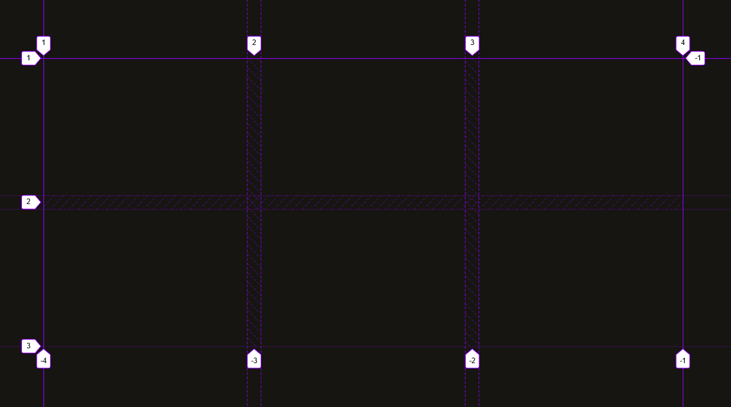
Grid Gutters o Gap
Grid Gutters o Gap es un espacio que podemos controlar y que separa cada pista o track
Gap entre columnas
Gap entre filas

Slide 10
Propiedades
Control de estructura

Slide 11

Antes de empezar…
Cuando hablamos de cuadrícula explícita nos referimos a las filas y columnas que definimos mediante alguna de las propiedades que veremos a continuación
La cuadrícula implícita hace referencia a las filas y columnas no definidas que grid puede crear si fuera necesario para añadir contenido. Este comportamiento también podremos controlarlo
Notes:
Antes de ver las siguientes propiedades tenemos que tener claros dos conceptos claves, la cuadrícula implícita y la cuadrícula explícita. Cuando hablamos de cuadrícula explícita nos referimos a las filas y columnas que definimos mediante alguna de las propiedades que veremos a continuación. La cuadrícula implícita hace referencia a las filas y columnas no definidas pero que grid puede crear si fuera necesario para el contenido.
Este comportamiento también podremos controlarlo como veremos más adelante

Slide 12

Propiedades para el control de estructura I
grid-template-columns define el ancho de una o varias columnas de manera individual pudiendo asignar un nombre a cada una de las líneas (verticales)
grid-template-columns: [primera-linea] 50px [segunda-linea] 20% 1fr auto [ultima-linea];
grid-template-rows define el alto de una o varias filas de manera individual pudiendo asignar un nombre a cada una de las líneas (horizontales)
grid-template-rows: 100px 100px 200px;

Slide 13
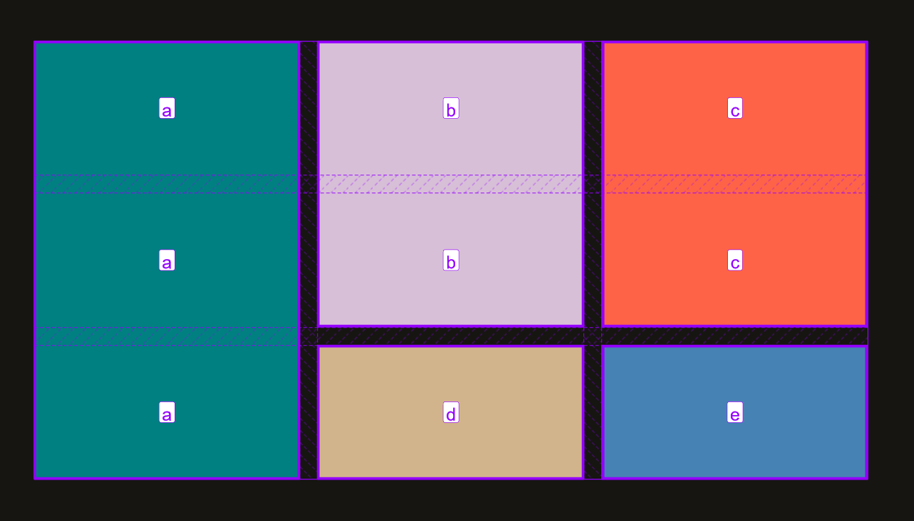
Propiedades para el control de estructura II
grid-template-areas define y da nombre a cada uno de los grid area
grid-template-areas:
"a b c"
"a b c"
"a d e";

Slide 14
Propiedades para el control de estructura III
grid-template es una propiedad que engloba las tres anteriores (shorthand para area, row y column)
grid-template:
[f1L1]"a b c" 40px [f1L2] /* primera fila */
“a b c" 40px /* segunda fila */
“a d e" 40px /* tercera fila */
/ [c1L1] 1fr [c1L2] 1fr 1fr; /* estructura de columna */
¡¡Consejo!! intenta evitar utilizar este tipo de propiedades abreviadas ya que puede resultar confuso y es más fácil cometer errores.

Slide 15
Propiedades para el control de estructura IV
grid-auto-columns define el ancho de todas las posibles columnas no definidas en el Grid Container
grid-auto-columns: 200px;
grid-auto-rows define el alto de todas las posibles filas no definidas en el Grid Container
grid-auto-rows: auto;
Con estas propiedades controlamos la cuadrícula implícita

Slide 16
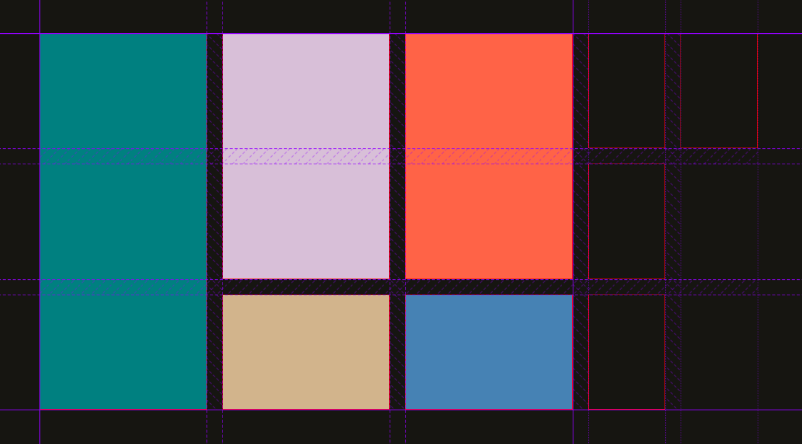
Propiedades para el control de estructura V
grid-auto-flow Define la dirección en donde se ubicaran los elemento que no estén definidos como filas y columnas dentro del Grid Container
grid-auto-flow: column;
grid-auto-columns: 100px;
grid-auto-flow: column;
Cuadrícula implícita
Con estas propiedades controlamos la cuadrícula implícita
Notes:
Ejemplo: Tenemos definido un grid container de 3x3 ocupado con 5 elementos pero es posible que nuestra aplicación genere algún elemento más. Con la propiedad grid-auto-flow: column y grid-auto-columns: 100px establecemos que todo elemento que venga de más se establezca en nuevas columnas con un ancho de 100px.

Slide 17
Propiedades
Posición de elementos

Slide 18
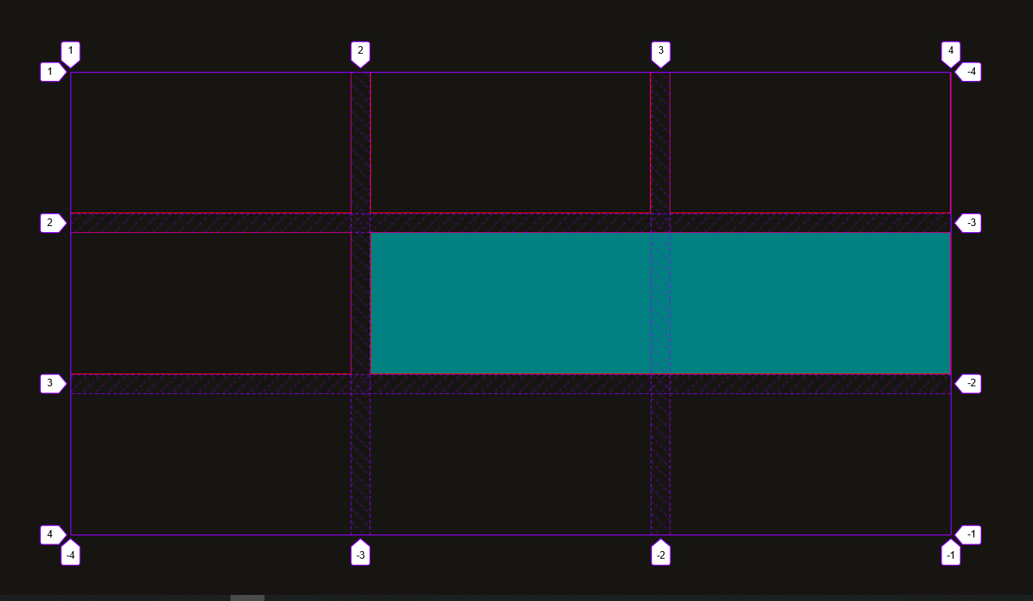
Propiedades para posiconar grid ítems I
grid-row-start || grid-row-end || grid-column-start || grid-column-end
Se pueden usar de manera individual o conjunta para definir el inicio y fin del elemento en fila y columna
Si las columnas y filas se han definido nombradas (grid-template-columns) podemos utilizar el nombre en vez del número
.element {
grid-column-start: 2; /* define el inicio desde la línea de columna indica */
grid-column-end: 4; /* define el fin en la línea de columna indicada */
grid-row-start: 2; /* define el inicio desde la línea de fila indicada */
grid-row-end: 3; /* define el fin en la línea de fila indicada */
}

Slide 19
Propiedades para posiconar grid ítems II
grid-row || grid-column
Son los shorthand para poder definir principio y fin en una sola propiedad
.element {
grid-column: 2 / 4; /* define el inicio y fin respecto a filas*/
grid-row: 2 / 3; /* define el fin en la línea de fila indicada */
}
Otros valores que podemos utilizar:
grid-row: 1 / -1;
-1 como valor de fin de fila o columna indica que ocupe todo el espacio de fila o columna
grid-column: 1 / span 4;
span (se extiende) el elemento ocupará el número de filas o columnas indicado, en este caso empieza en la 1 y se extiende 4.
grid-row: 1 / auto;
auto define el inicio o final de una fila o columna de manera automática

Slide 20
Propiedades
Espaciado entre elementos
Notes:
Todo elemento HTML tiene definido por defecto un tipo de comportamiento el cual puede ser modificado como veremos más adelante.
Una caja por defecto puede ser de dos tipos, `caja en bloque` o `caja en línea` y esto define como se comportará en relación a la página y al resto de elementos.

Slide 21
Propiedades para espaciar grid ítems
row-gap, column-gap y gap definen el gutter o espaciado entre columnas y filas
row-gap: 10px;
establece la separación entre filas
column-gap: 10px;
establece la separación entre columnas
gap: 10px 10px;
Shorthand. Establece la separación entre filas y columnas, si sólo se proporciona un valor este se aplica para ambas

Slide 22
Comportamiento por defecto de la caja en bloque
Fuerza un salto de línea al llegar al final
Ocupa el 100% del ancho de su contenedor
Se respetan las propiedades width y height
Relleno, margen y borde mantienen a otros elementos alejados de la caja

Slide 23
Comportamiento por defecto de la caja en línea
La caja no fuerza ningún salto de línea al llegar al final
Las propiedades width y height no se aplican
Se aplican relleno, margen y bordes verticales, pero no mantienen alejadas otras cajas en línea
Se aplican relleno, margen y bordes horizontales, y mantienen alejadas otras cajas en línea

Slide 24
Comportamiento especial inline-block
Se respetan las propiedades width y height
Relleno, margen y borde mantienen a otros elementos alejados de la caja
No se fuerza un salto de línea
Solo se hace más grande que su contenido si añades las propiedades width y height explícitamente
No es un comportamiento establecido por defecto por lo que tendrá que ser proporcionado explícitamente al elemento
Notes:
Existe un tercer tipo de comportamiento especial que proporciona un punto medio entre comportamiento en bloque y en línea.
Esto es útil para situaciones en las que no deseas que un elemento fuerce un salto de línea, pero sí deseas que se respeten las propiedades width y height para evitar superposiciones.

Slide 25
Visualización interna y externa de una caja
Externa. Determina como un elemento interactúa y fluye respecto al documento y/o los elementos que le rodean.
Interna. Determina cómo se disponen e interactúan los elementos dentro de una caja.
Ambas visualizaciones están condicionadas por el comportamiento de la caja
Notes:
Externa. Determina como un elemento interactúa y fluye respecto al documento y/o los elementos que le rodean.
Interna. Determina cómo se disponen e interactúan los elementos dentro de una caja. Por defecto se dispondrán según la visualización externa de cada elemento o flujo normal (flow layout).

Slide 26
Propiedad display
Principales valores

Slide 27
Propiedad display
{display: block}
Comportamiento externo en bloque e interno con su flujo normal o flow layout
{display: inline}
Comportamiento externo en línea e interno con su flujo normal o flow layout
{display: inline-block}
Comportamiento externo en bloque pero sin forzar un salto de línea e interno con su flujo normal
{display: flex}
Comportamiento externo en bloque e interno como flexible
{display: inline-flex}
Comportamiento externo en bloque pero sin forzar un salto de línea e interno como flexible
{display: grid}
Comportamiento externo en bloque e interno como rejilla
{display: inline-grid}
Comportamiento externo en bloque pero sin forzar un salto de línea e interno como rejilla
{display: none}
Otros valores
https://developer.mozilla.org/es/docs/Web/CSS/display
El documento se procesa como si el elemento no. Los elementos hijos también quedan desactivados
Notes:
La propiedad display establece el tipo de visualización tanto externa como interna de un elemento.
Principales valores:
{display: block}. Comportamiento externo en bloque e interno con su flujo normal o flow layout.
{display: inline}. Comportamiento externo en línea e interno con su flujo normal o flow layout.
{display: inline-block} Comportamiento externo en bloque pero sin forzar un salto de línea e interno con su flujo normal.
{display: flex}. Comportamiento externo en bloque e interno como flexible.
{display: inline-flex}. Comportamiento externo en bloque pero sin forzar un salto de línea e interno como flexible.
{display: grid}. Comportamiento externo como block e interno como rejilla.
{display: inline-grid}. Comportamiento externo en bloque pero sin forzar un salto de línea e interno como rejilla.
{display: none}. El documento se procesa como si el elemento no existiera en el árbol de documentos. Todos los elementos descendentes también quedan desactivados.

Slide 28

Mejor con unos ejemplos
A los teclados!!

Slide 29




¡ Muchas gracias !
@lemoncoders
https://github.com/lemoncode
@basefactorteam

